Slide 1
整理与复习
第1课时 整理与复习（1）

Slide 2

学到了什么
分数加减法
长方体（一）
长方体
长方体（二）
分数乘法

Slide 3

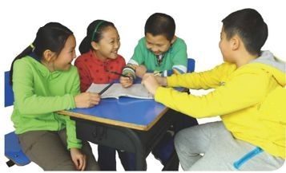
弄清楚什么时候用分数加法，什么时候用分数乘法解决问题很重要。
用画图的方法理解分数乘法的意义很直观。
“展开与折叠”的活动很有趣。
我们小组合作得越来越默契了。

Slide 4
分
数
加
减
法
分母不同的分数加减法
通分
分母相同的分数加减法
分数与除法的关系
我还可以举个例子说说
分数
小数
小数的意义
19
1
3
19
3
9
4
9
4
5
+
=
+
=
=4÷5=0.8

Slide 5
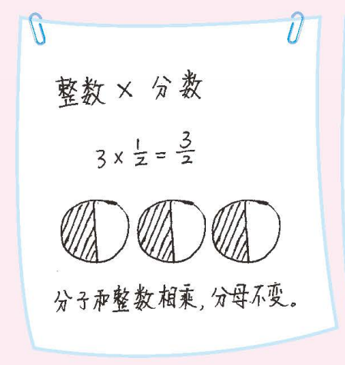
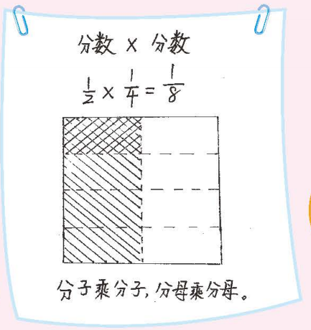
分数乘法
说一说生活中哪些问题
可以用 解决。
12
3×
化成最简分数

Slide 6
在分数的乘法中，我们还学习了倒数的知识，
如果两个数的乘积等于1，这两个数互为倒数。
0.25×4=1
互为倒数
互为倒数
0.25和4互为倒数

Slide 7



分母不同的分数相加减，要先通分，和整数加减时相同数位对齐有联系吗？
有联系的，整数加减时相同数位对齐，是因为计数单位相同的数才能直接相加减，分母不同的分数相加减，分数单位不同，不能直接相加减，先要通分，化成分数单位相同的分数，才能直接加减。

Slide 8
“一尺之棰，日取其半，万世不竭”，截到最后真的截不完吗？
这句话的意思是：一尺的木棍，每天截掉一半永远也截不完。
“日取其半”，说明无论截取多少次，总有一半留下。“一尺之棰”是有限的物体，但它却可以无限地分割下去，所以截到最后，真的截不完。

Slide 9

请你结合前面的数学学习写一篇数学日记。
可以写一写自己的学习收获和不足。注意日记的书写格式哟！

Slide 10

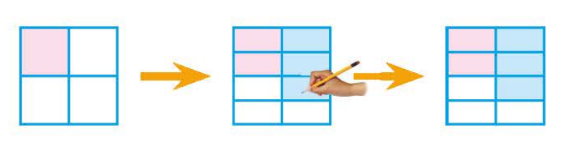
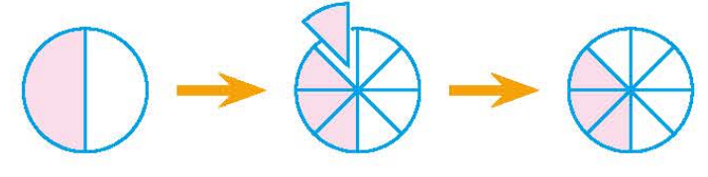
选自教材第52～54页巩固应用第1～4、6、8～12题
1.算一算。
14
3
8
28
3
8
58
12
18
48
1
8
38
+
=
+
=
－
=
－
=

Slide 11
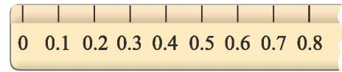
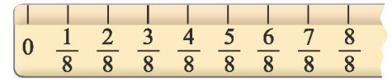
2.先在尺子上找出下面各数的位置，再比较大小。
25
68
78
0.4
=
＜
0.6
=
0.75
＜

Slide 12
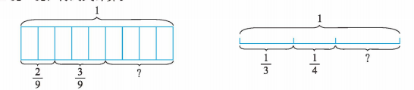
3.说一说，再列式计算。
4
9
13
14
5
12
29
3
9
1
－
－
=
1
－
－
=

Slide 13
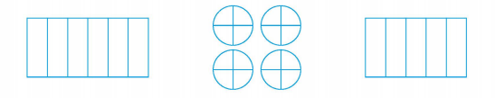
4.涂一涂，算一算。
14
44
4
5
12
25
16
13
4
=
=1
×
2
×
×
=
=

Slide 14
5.计算。
23
12
76
78
16
1724
8
15
4
15
4
5
16
19
13
11 8
+
=
－
=
+
=
+
+
=
1
14
27
9
14
17
20
14
7
20
34
3
7
5
9
5
21
7
18
14
3
1－( )
+
+
=
－
=
×
=
12×
=
6
25
5
12
1
10
13
54
52
9
7
20
3
10
21
200
2
3
×
=
24×
=
×
=
0×
=0

Slide 15
34
6.笑笑用一张彩纸的 折了一架飞机，淘气用一张同样大的彩纸的 折了一把手枪。
（1）笑笑比淘气多用了一张彩纸的几分之几？
（2）笑笑和淘气合用一张彩纸，够吗？
25
3
4
2
5
7
20
7
20
（1）
－
=
答：笑笑比淘气多用了一张彩纸的 。
3
4
2
5
23
20
23
20
（2）
+
=
＞1
答：笑笑和淘气合用一张彩纸不够。

Slide 16
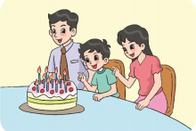
13
7.淘气过生日，妈妈买了一个蛋糕。爸爸吃了 ，妈妈和淘
气各吃了 ，三人共吃了这个蛋糕的几分之几？估计一下，
剩下的蛋糕比 多还是比 少？
14
14
14
1
3
1
4
14
5
6
+
+
=
5
6
答：三人共吃了这个蛋糕的 。
5
6
1
6
1
4
1
6
14
1－
=
＞
答：剩下的蛋糕比 少。

Slide 17
34
8.海象的寿命大约是40年，海狮的寿命比海象少 ，海狮的寿命比海象的寿命大约少多少年？
34
×
=
30（年）
40
答：海狮的寿命比海象的寿命大约少30年。

Slide 18
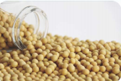
25
9.在一种黄豆的营养成分含量中，蛋白质占 ，
淀粉占 。2kg这样的黄豆，含蛋白质和淀粉
各多少千克？
3
10
25
45
3
10
35
×
=
（千克）
=
2
2
×
（千克）
45
答：含蛋白质 千克，含淀粉 千克。
35

Slide 19
10.五（2）班学生去郊区农业试验基地参观，一共用了6时，其中路上用去的时间占 ，午饭和休息时间共占 ，剩下的时间
安排参观活动。参观的时间占几分之几？参观用了多长时间？
15
3
10
15
3
10
12
1
2
－
－
=
6×
=3（时）
1
12
答：参观的时间占 ，参观用了3时。

Slide 20
1.解方程。
x
－
x
+
解：
x
解：
=
x
=
x
=
x
=
x
=
x
=

Slide 21

2.甲、乙两队合修一条公路，没修的部分占这条公路的几分之几？
1－ －
甲队修了
乙队修了
= -
= -
=
=
答：没修的部分占这条公路的 。

Slide 22
3.明明和亮亮一起练大字，明明写了90个，亮亮比明明少 ，亮亮和明明一共写了多少个大字？
29
29
90× = 20（个）
90－20=70（个）
90+70=160（个）
答：亮亮和明明一共写了160个大字。

Slide 23
1.从教材整理和复习中选取；
2.从课时练中选取。

Slide 24
1.分数加减法
长方体（一）
2.长方体
长方体（二）
3.分数乘法

